Slide 1
ПОРТФОЛИО Аверьяновой Екатерины Анатольевны,
инструктора по физической культуре
структурного подразделения «Детский сад № 114 комбинированного вида» Муниципального дошкольного образовательного учреждения Рузаевского муниципального района Республики Мордовия

Slide 2
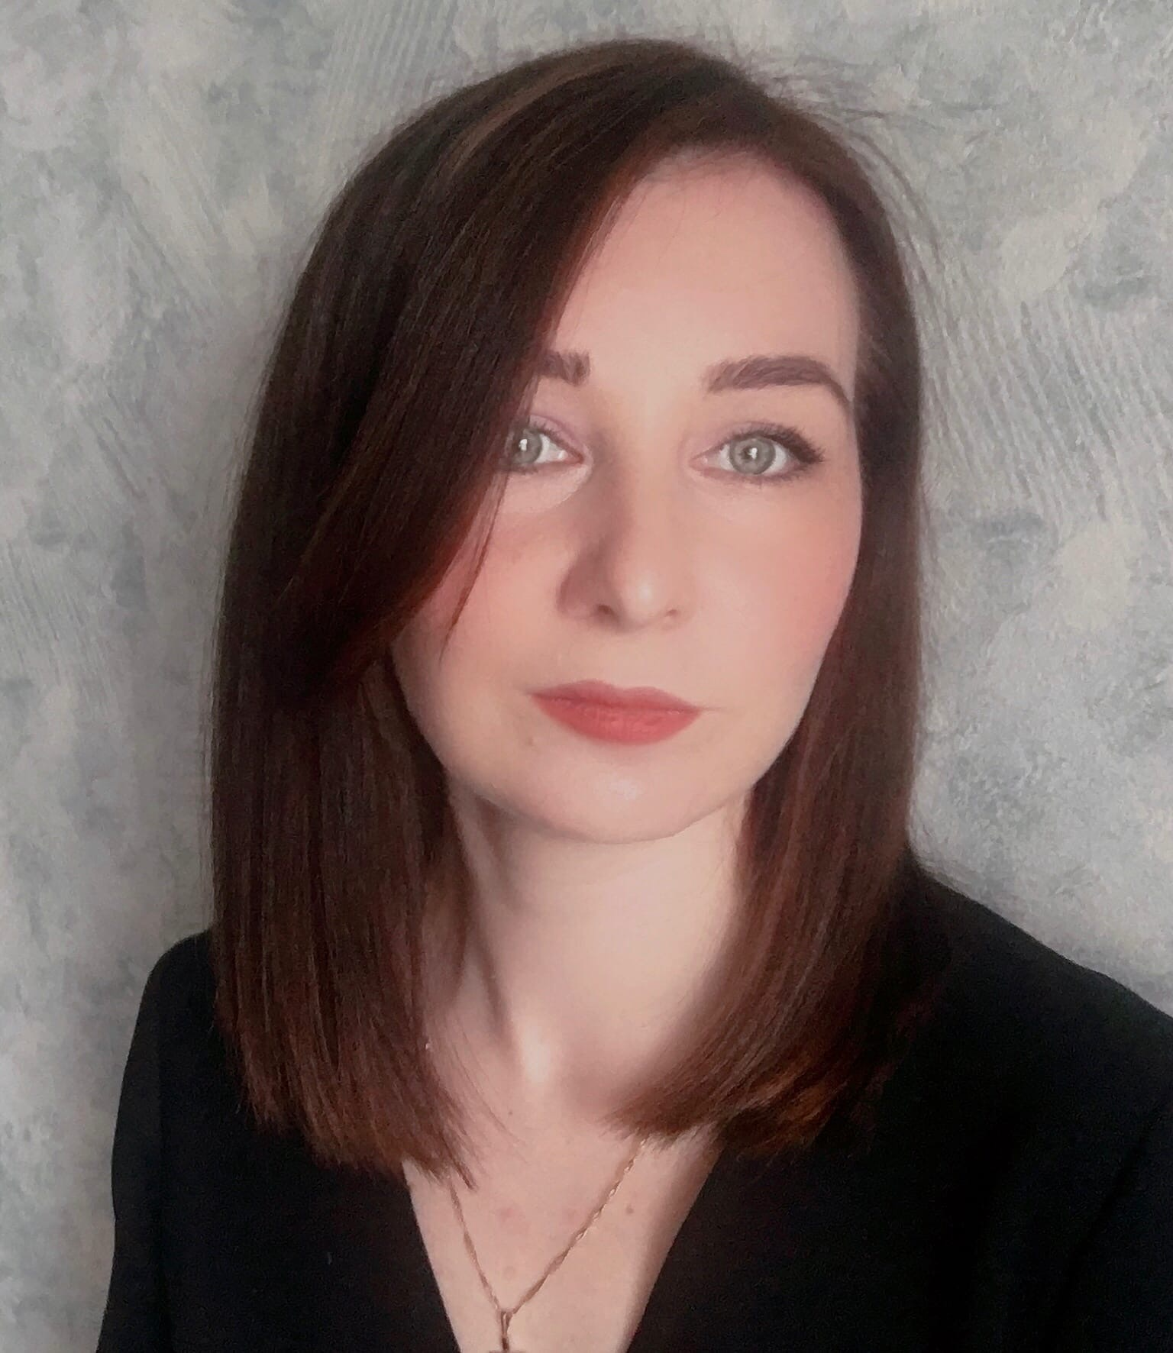
Дата рождения: 13.01.1985г.
Сведения о профессиональном образовании:
Мордовский государственный педагогический институт им. М.Е.Евсевьева,
Диплом ВСА №0525167, выдан 21.06.2007 г.
Сведения о повышении квалификации:
Программа "Совершенствование профессионального мастерства инструктора по физической культуре ДОО в соответствии с современными требованиями"", в объеме 72 ч., ГБУ ДПО МРИО, 2019 г.
Общий трудовой стаж: 13 лет.
Стаж педагогической работы: 9 лет.
в том числе инструктором по физической культуре: 7 лет.
Наличие квалификационной категории:
Первая квалифицированная категория.
Дата последней аттестации: 10.02.2016г.
.

Slide 3
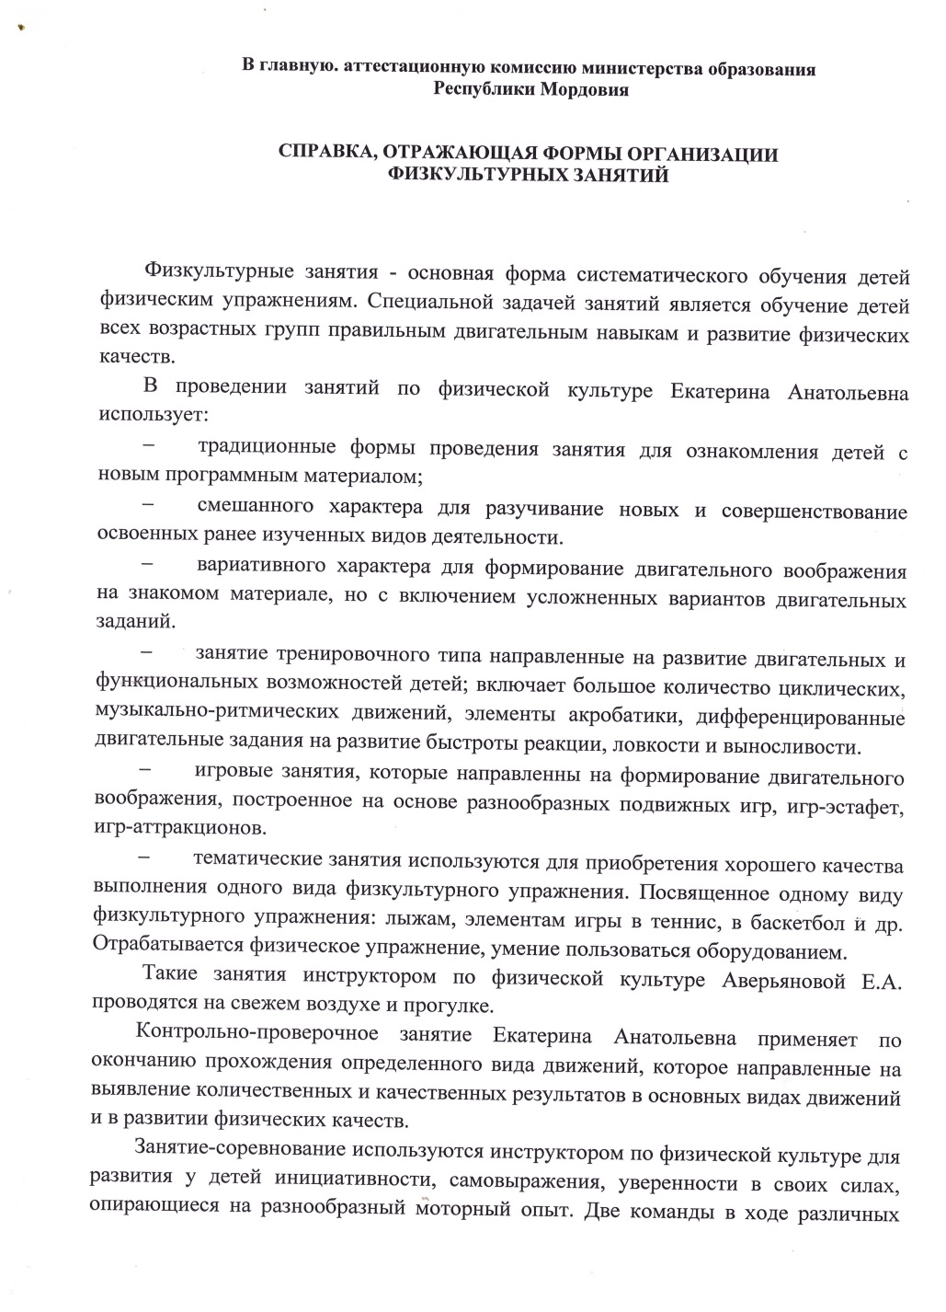
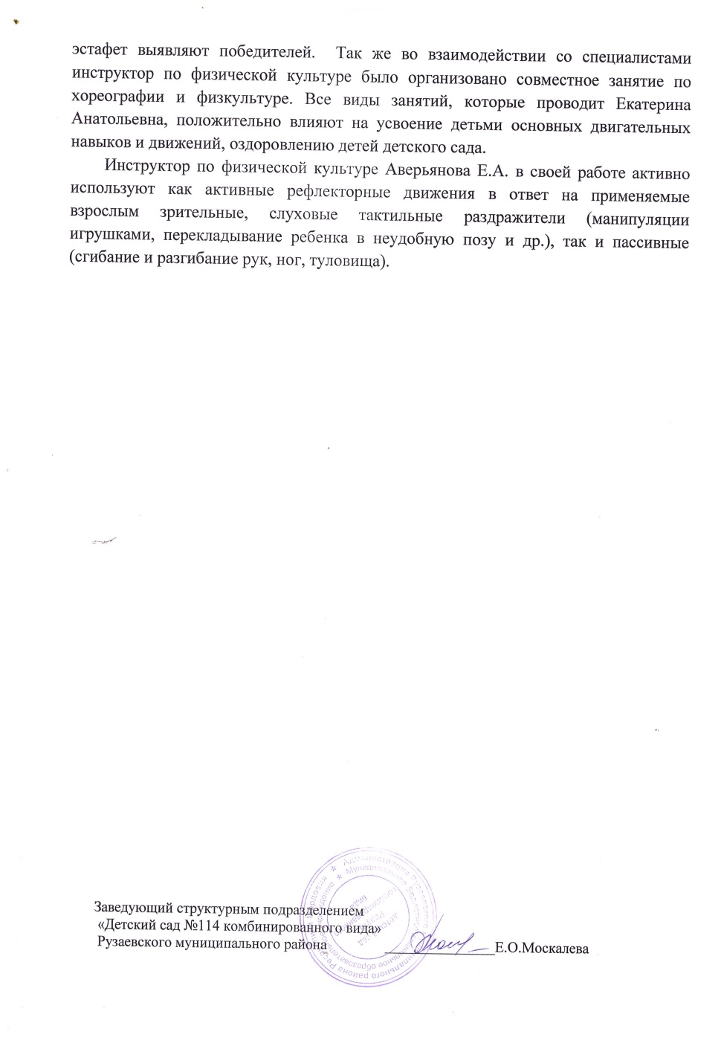
1.Формы организации физкультурных занятий

Slide 4
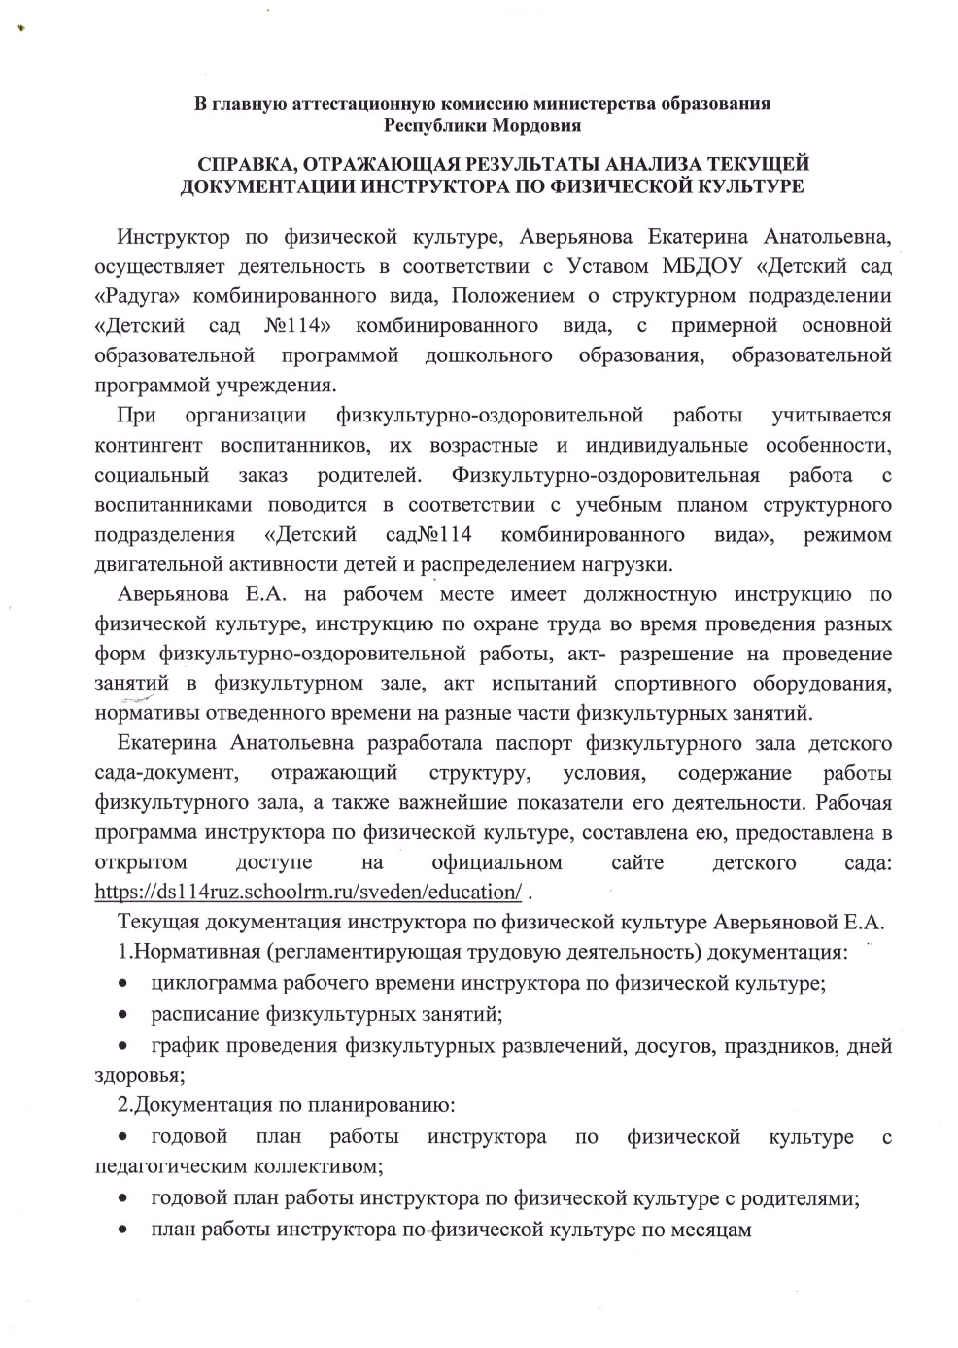
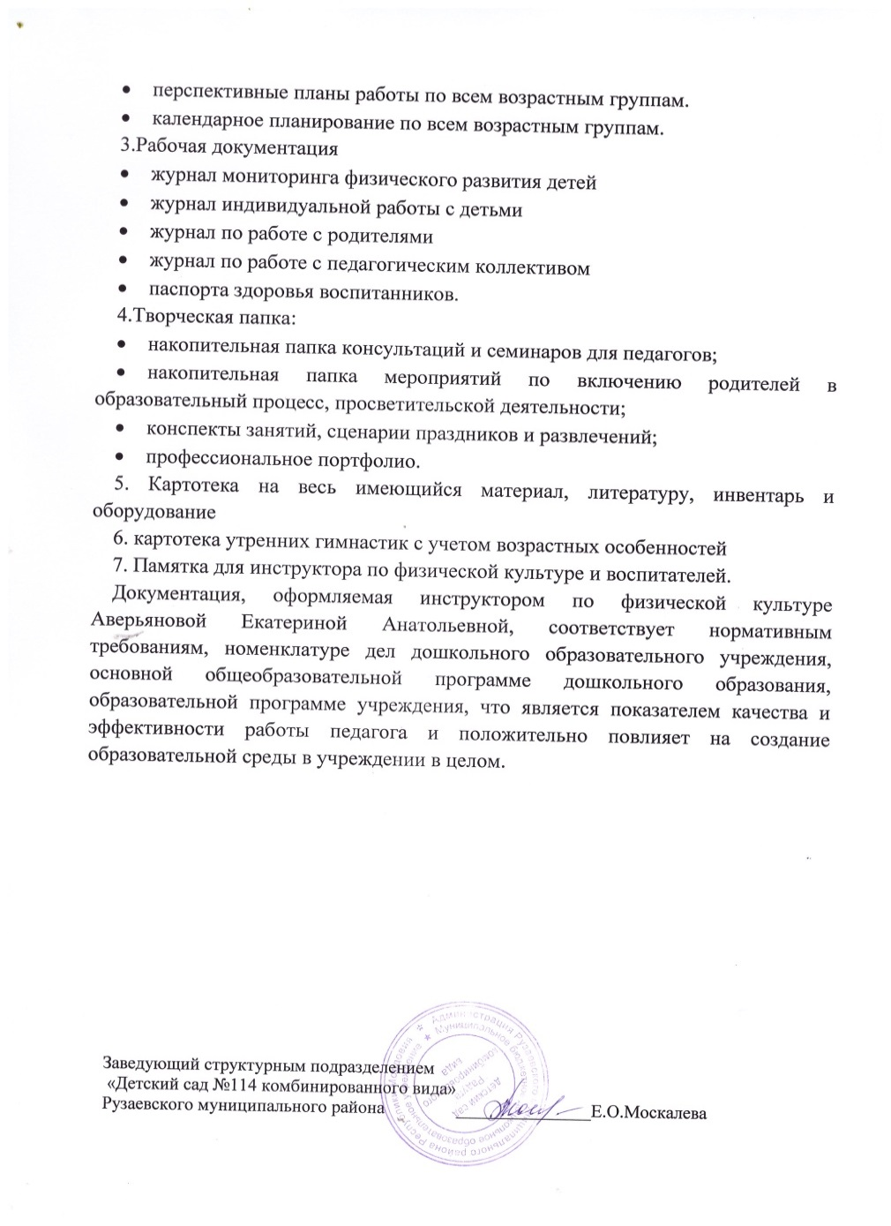
2.Результаты анализа текущей документации

Slide 5
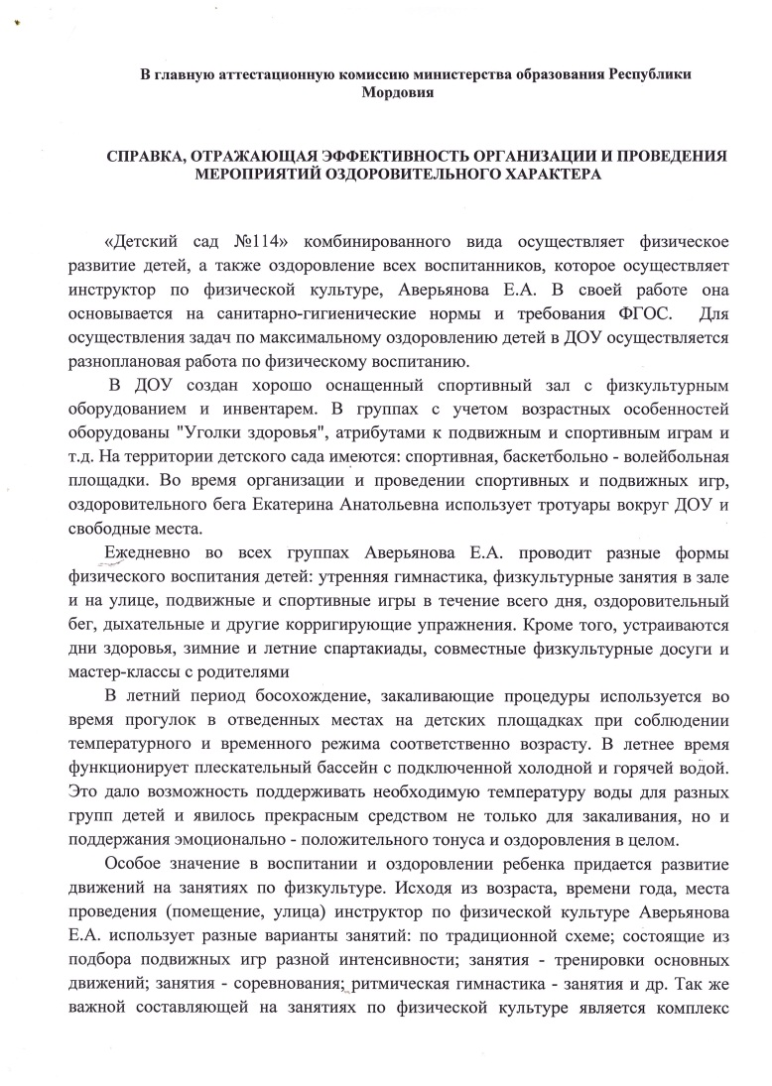
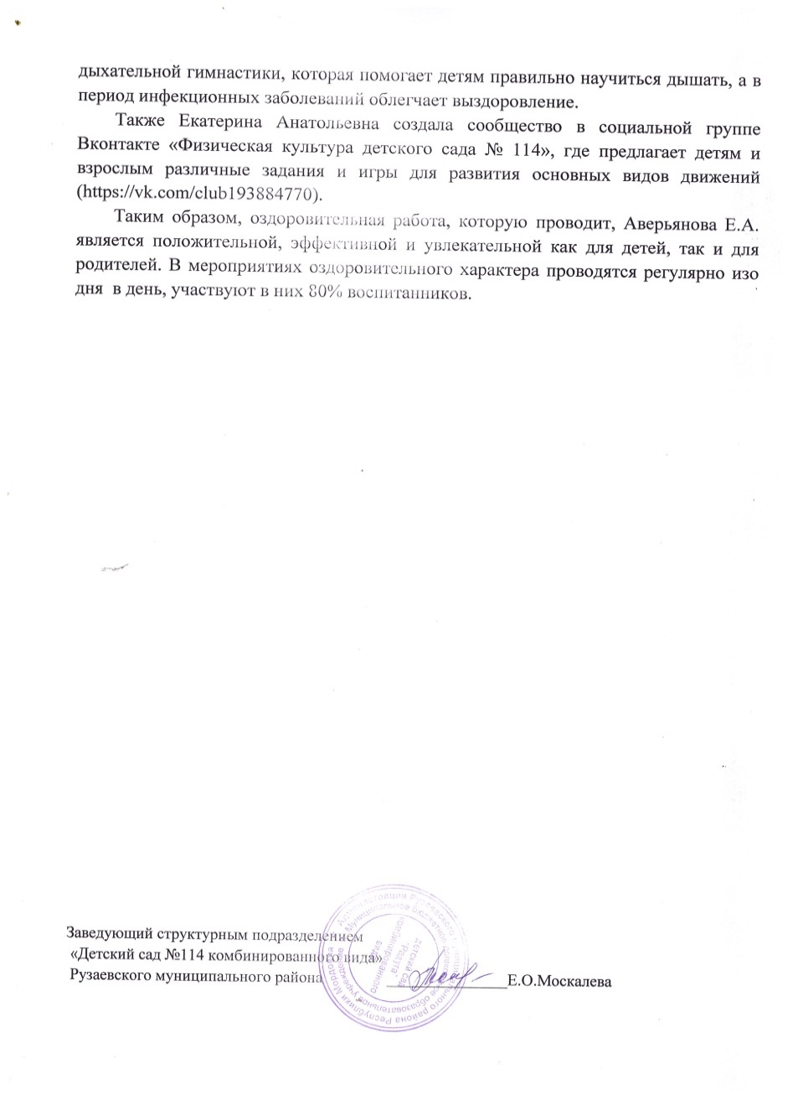
3. Эффективность организации и проведения мероприятий оздоровительного характера.

Slide 6
4.Результаты участия воспитанников в: конкурсах; выставках; турнирах; соревнованиях; акциях; другое.
Наименование конкурса | Результат участия | дата
Конкурсы сети интернет
Всероссийский творческий конкурс «Силушка богатырская»(организатор: журнал «Мурзилка») | Победитель 1место | Апрель 2019г.

Slide 8
5. Наличие публикаций
Тема публикации | Место публикации | Подтверждение
Российский уровень
Статья «Традиции народных игр в современной семье» | Сборник материалов XII Всероссийской научно-практической педагогической конференции с международным участием | Поликультурное образование: опыт и перспективы: материалы XII Всероссийской научно-практической педагогической конференции с международным участием, 22 ноября 2019 года, г. Саранск : в 2-х частях. ‒ Ч. 1 / сост.: Н. Н. Азисова; под общ. ред. Т. В. Самсоновой. – МО РМ, ЦНППМ «Педагог 13.ру». ‒ Саранск, 2020 – 320 с.

Slide 9
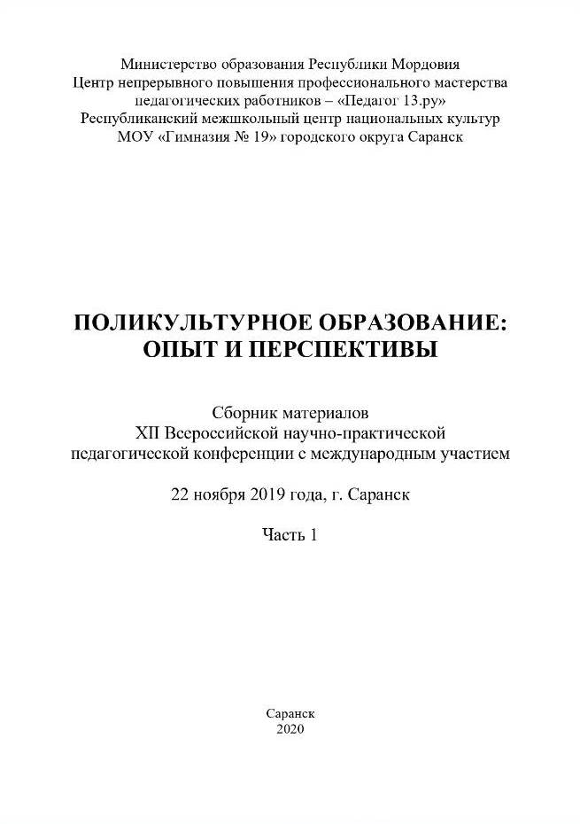
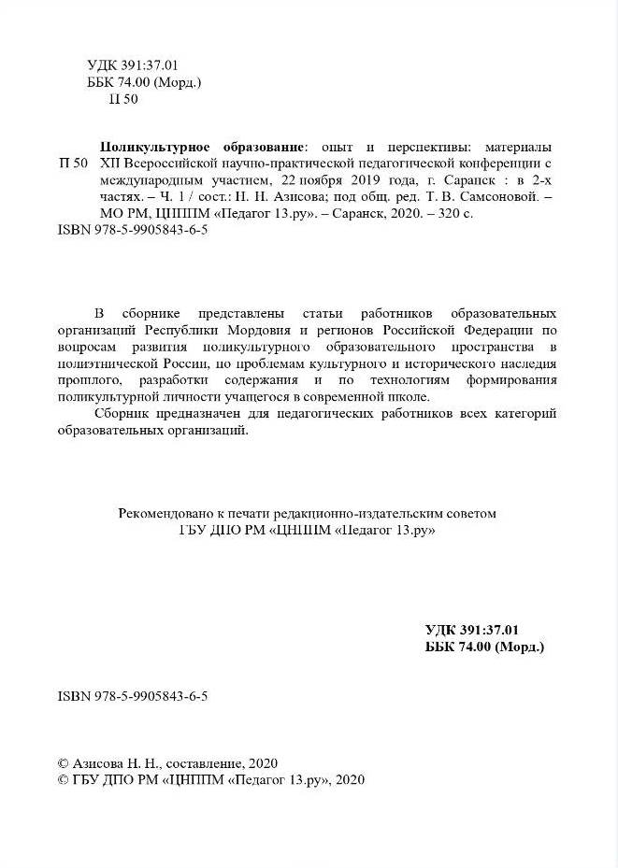
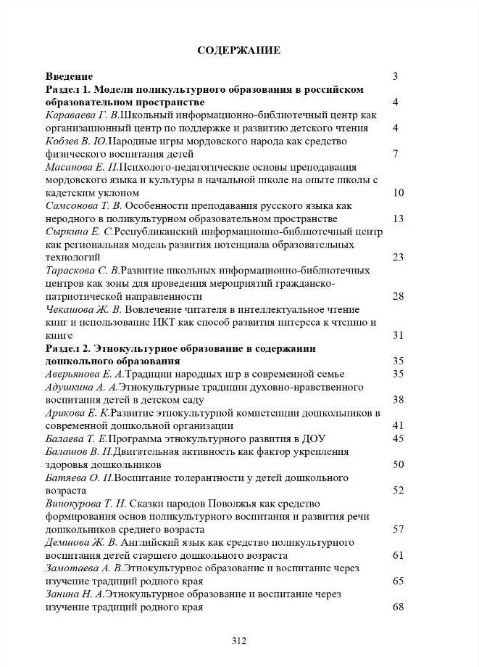
Российский уровень

Slide 10
6. Наличие авторских программ, методических пособий, методических рекомендаций.

Slide 11
7.Выступления на заседаниях методических советов, научно- практических конференциях, педагогических чтениях, семинарах,секциях, форумах, радиопередачах(очно).
Дата | Место | Тема | Название мероприятия
Уровень образовательной организации
05.04.2016г | ЧДОУ «Детский сад № 114» ОАО «РЖД» | Защита проекта «Спортивный зал будущего в детском саду» | Семинар-практикум «Детский сад будущего»
23.05.2019г | СП «Детский сад №114» МБДОУ «Детский сад «Радуга» | «Физкультурно-оздоровительная работа с детьми дошкольного возраста в условиях ФГОС» | Воркшоп «ФГОС ДО и проблемы образовательного процесса ДОУ»
Муниципальный уровень
21.12.2018г | МБОУ «СОШ №9» Рузаевского муниципального района | "Народные мордовские игры в физическом развитии детей дошкольного возраста". | VII Муниципальная научно-практическая конференция «Образование и воспитание школьников в условиях поликультурного региона»
Республиканский уровень
08.02.2019 г. | ГБУ ДПО «МРИО» | "Партнерские отношения детского сада и семьи в физическом развитии детей". | Образовательный форум "Совершенствование профессионального мастерства инструктора по физической культуре ДОО в соответствии с современными требованиями".
Российский уровень
22.11.2019г. | ГБУ ДПО РМ "Центр непрерывного повышения профессионального мастерства педагогических работников - "Педагог 13.РУ".г.Саранск | «Традиции народных игр в современной семье» | XII Всероссийская научно-практическая педагогическая конференция с международным участием «Поликультурное образование: опыт и перспективы»
Международный уровень
06.11.2019г. | ФГБОУ ВО МГПИ им. Евсевьева г.Саранск | «Оздоровление дошкольников через взаимодействие с родителями» | XIII международная научно-практическая конференция- Осовские чтения «Образование в современном мире: новое время- новые решения»

Slide 12
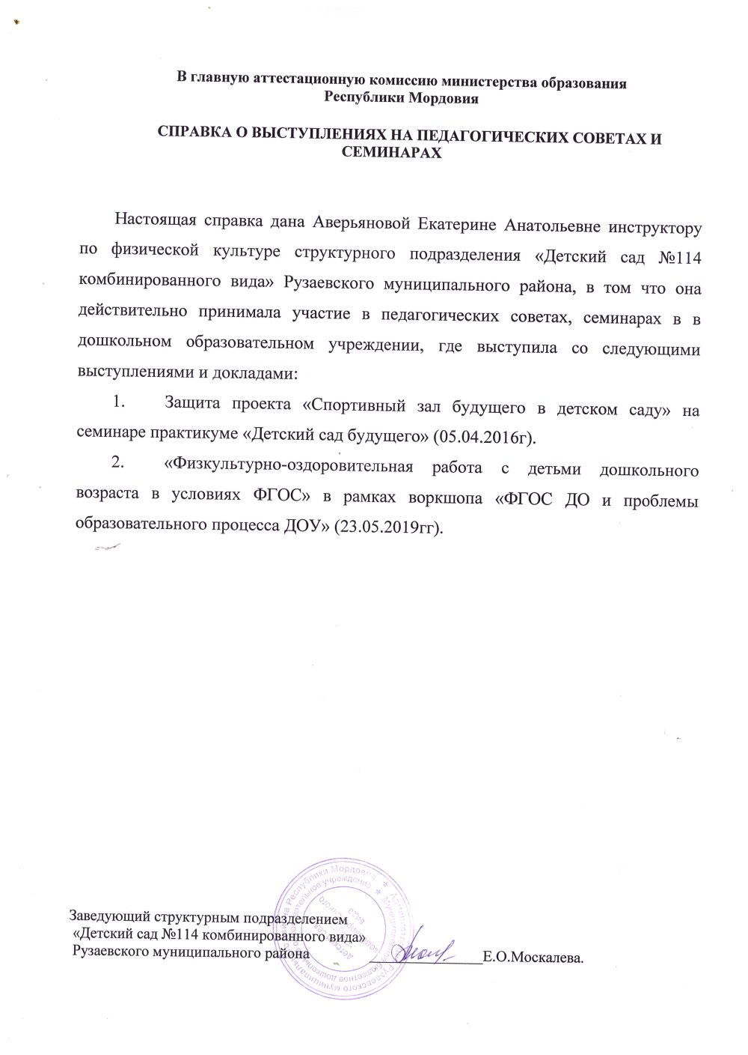
Уровень образовательной организации

Slide 13
Муниципальный уровень

Slide 14
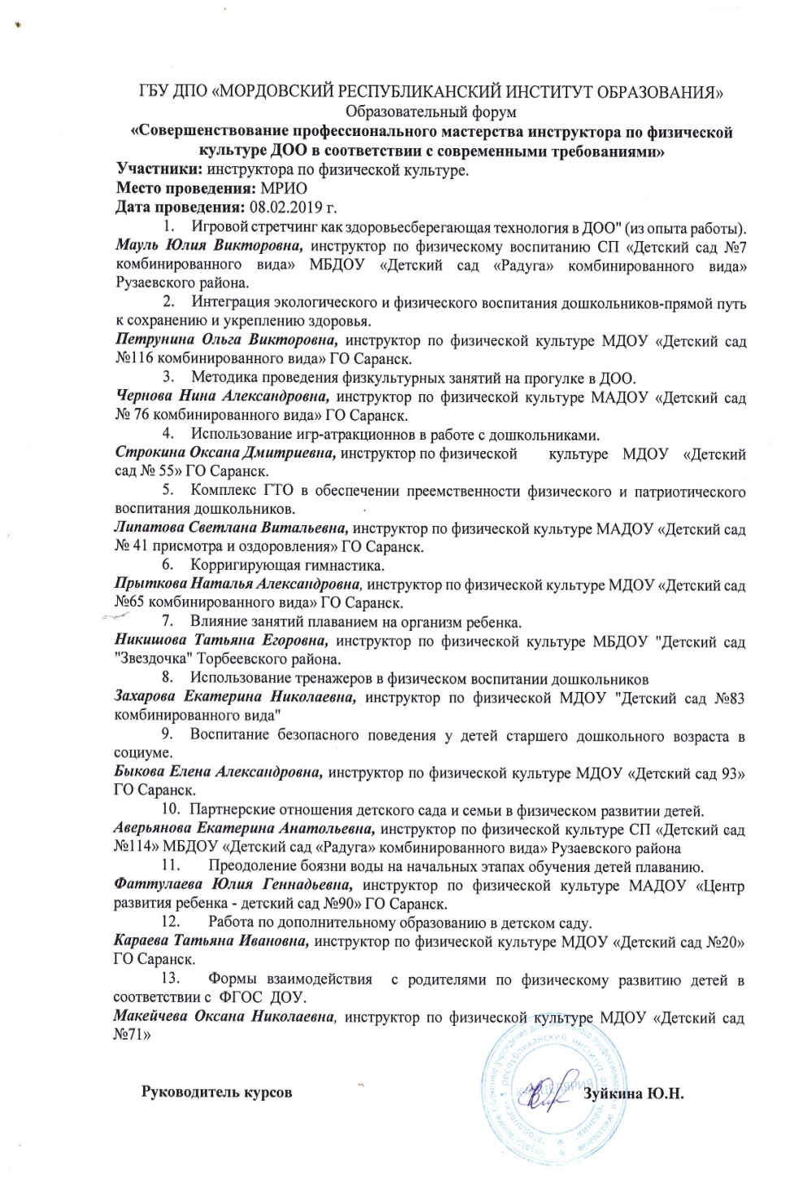
Республиканский уровень

Slide 15
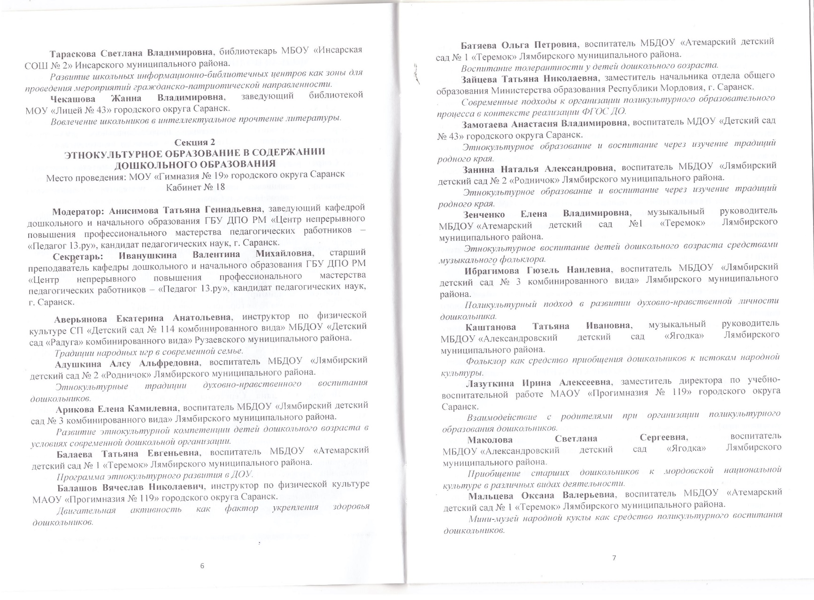
Российский уровень

Slide 16
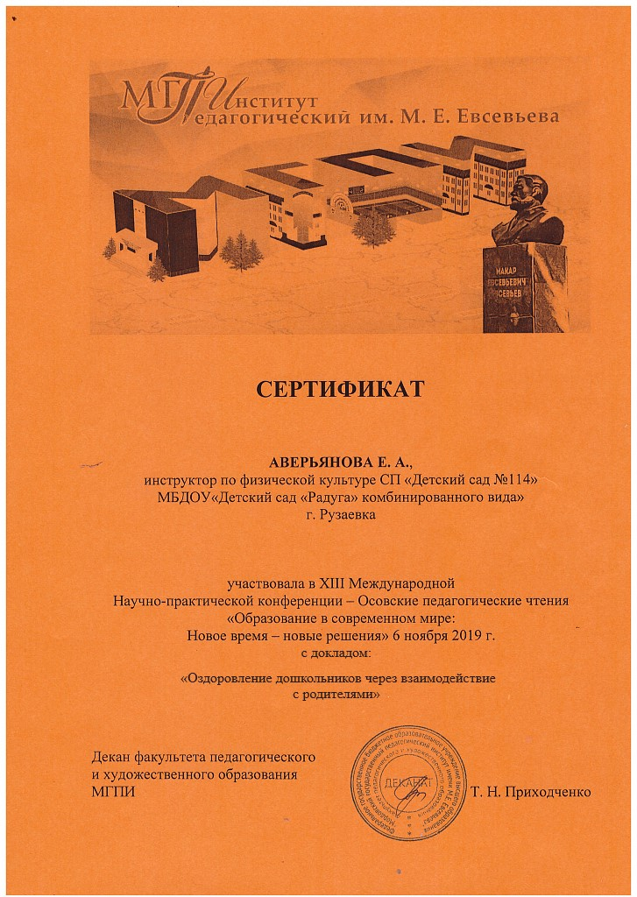
Международный уровень

Slide 17
8.Проведение мастер-классов, открытых занятий, мероприятий (очно)
Дата | Место | Тема | Название мероприятия
Муниципальный уровень
20.12.2019г | СП «Детский сад №114 комбинированного вида МБДОУ «Детский сад «Радуга» комбинированного вида» г.Рузаевка | «Физкультурные занятия-основная форма организованной образовательной деятельности с детьми» | Открытое-занятие с детьми средней группы «По следам Колобка»
05.02.2020г | СП «Детский сад №9 комбинированного вида МБДОУ «Детский сад «Радуга» комбинированного вида» г.Рузаевка | «Эффективные формы работы с детьми и использование интерактивных методов обучения» | Мастер- класс «ИКТ-технологии в работе инструктора по физической культуре»
21.04.2020г. | Онлайн-методическое объединение на платформе ZOOM. | «Дистанционное обучение дошкольников и их родителей по физическому развитию детей» | Видео мастер - класс: «Профилактика сколиоза и плоскостопия в домашних условиях».

Slide 18
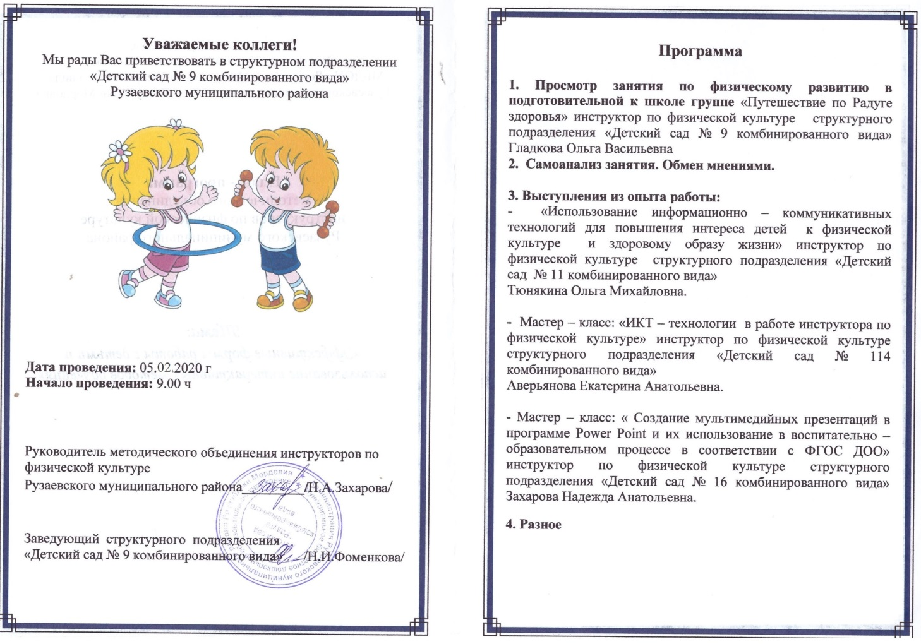
Муниципальный уровень

Slide 19
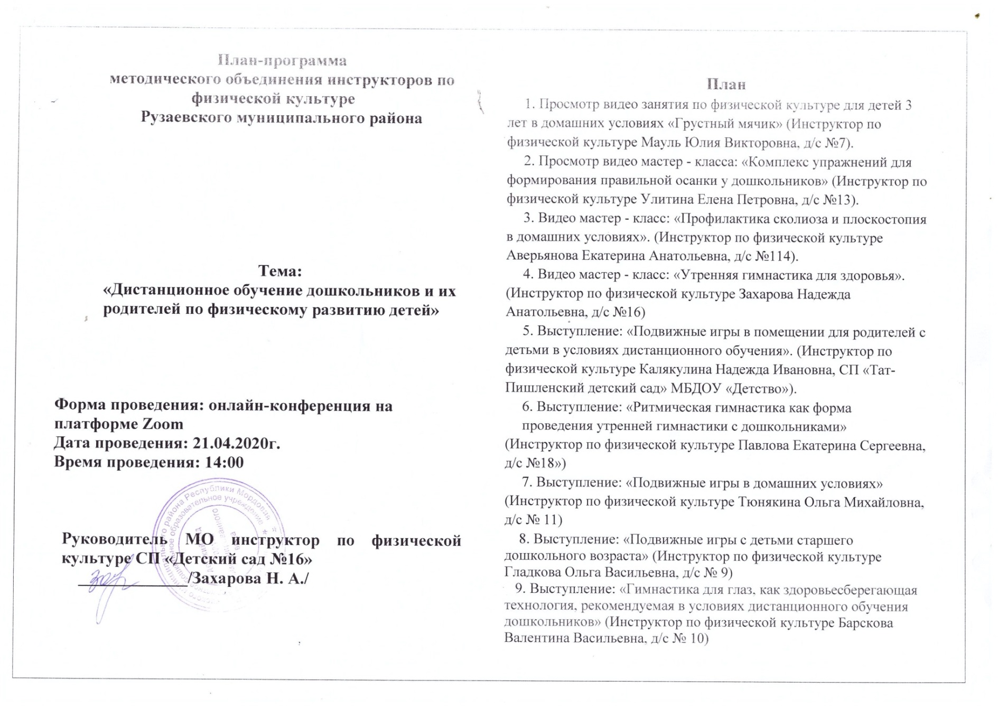

Slide 20
9.Общественно-педагогическая позиция педагога

Slide 21
10. Экспертная деятельность.

Slide 22
11.Наставничество

Slide 23
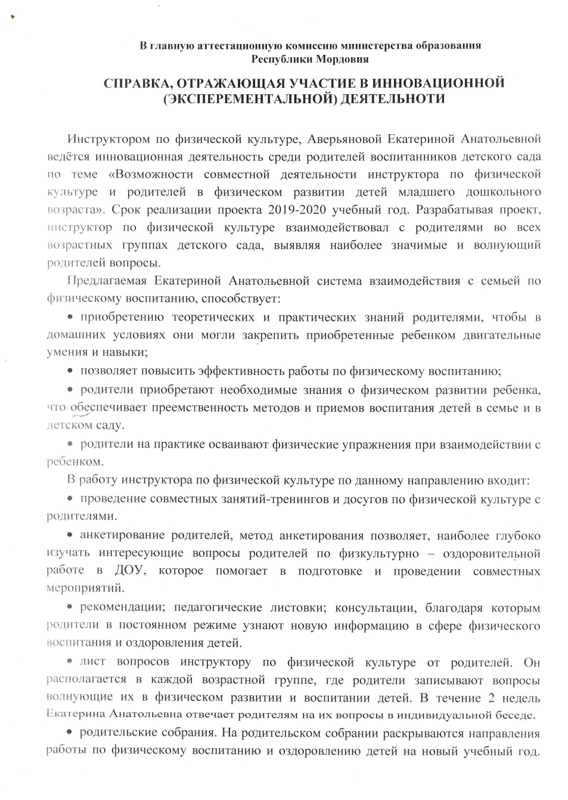
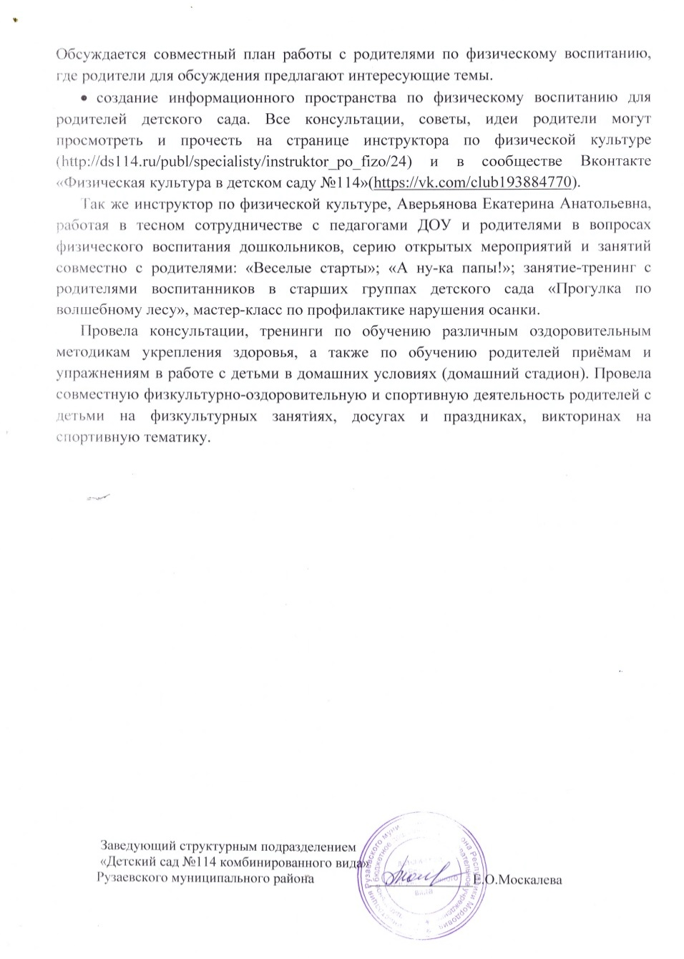
12.Результаты участия в инновационной деятельности

Slide 24
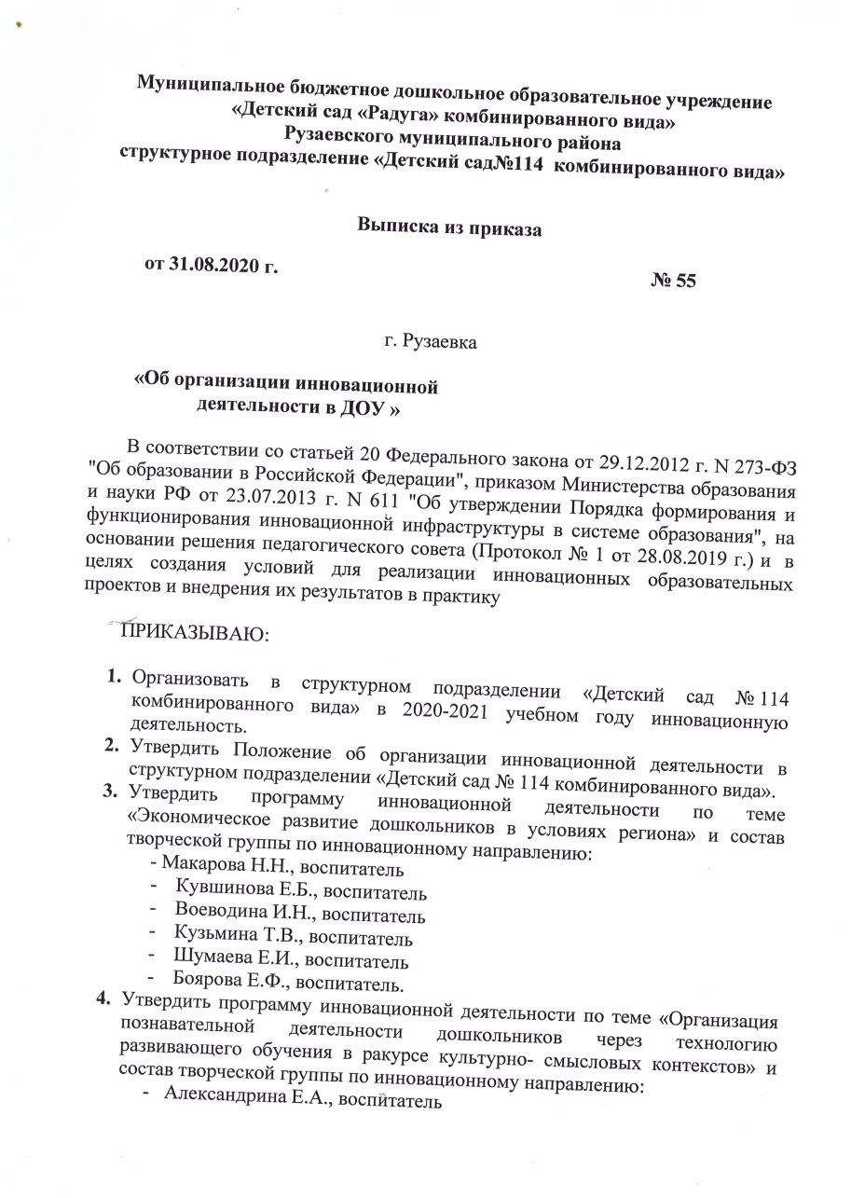
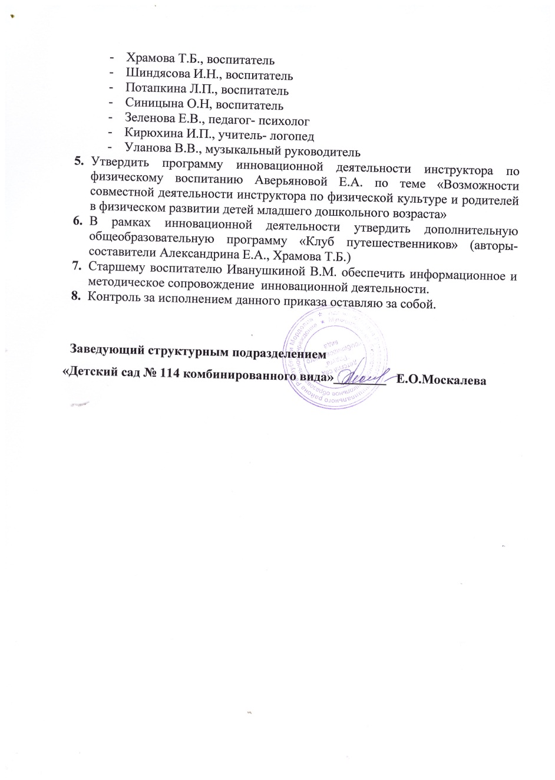

Slide 25
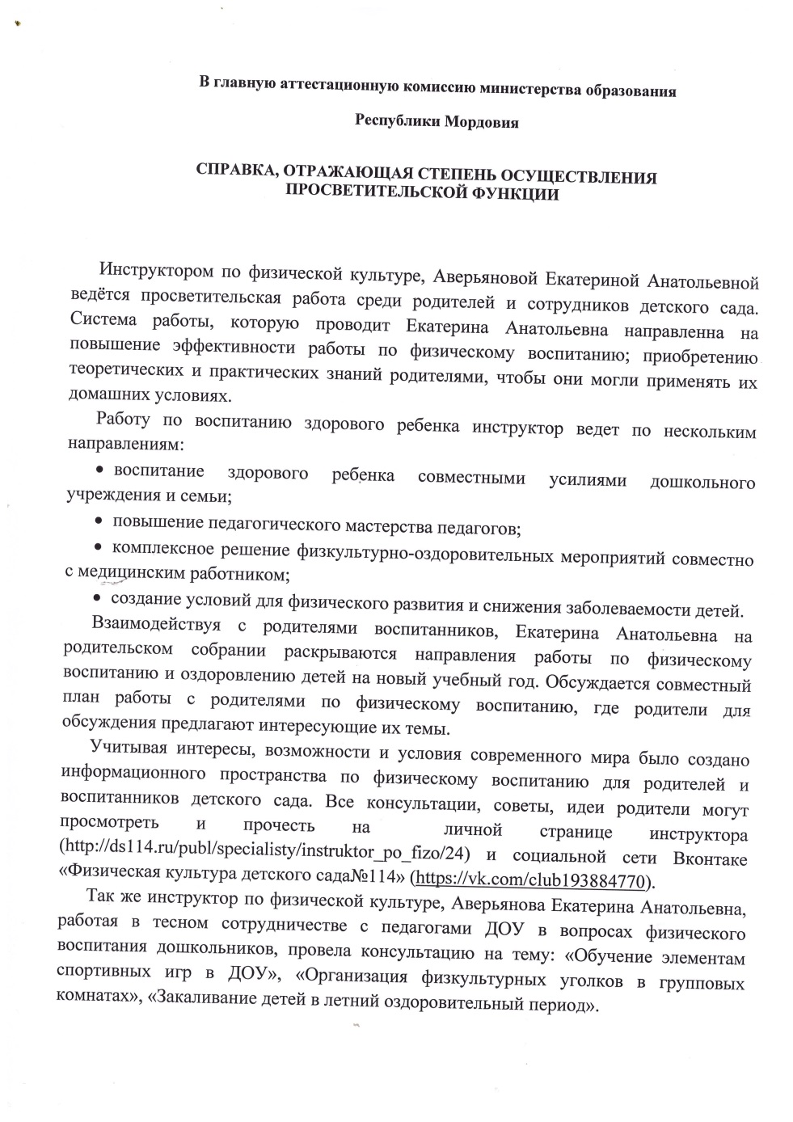
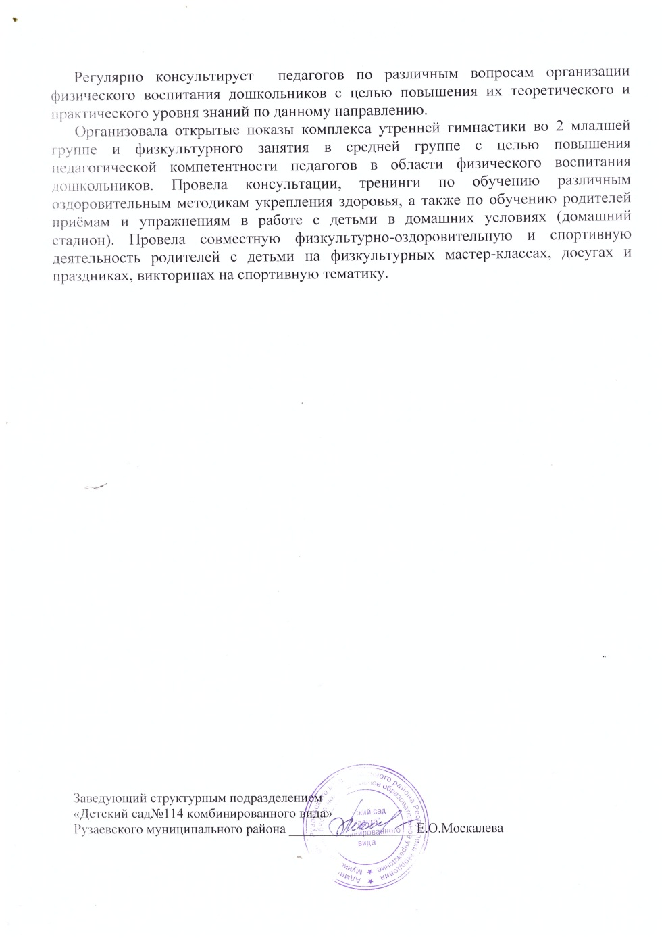
13.Степень осуществления просветительской функции.

Slide 26
14.Участие педагога в профессиональных конкурсах.
Наименование конкурса | Результат участия | дата
Конкурсы сети Интернет
Большой фестиваль дошкольного образования номинация «Работа с родителями» («Воспитатели России») | Диплом лауреата I степени | 30.06.2020г.
Муниципальный уровень
Муниципальный конкурс «Лучший сайт педагога» (организатор: МБДОУ «Радуга» Рузаевского муниципального района) | Диплом победителя 3место | апрель 2016г.

Slide 27
Интернет конкурс

Slide 28
Муниципальный конкурс

Slide 29
Интернет поощрения
15.Награды и поощрения

Slide 30
Поощрения муниципального уровня

Slide 31
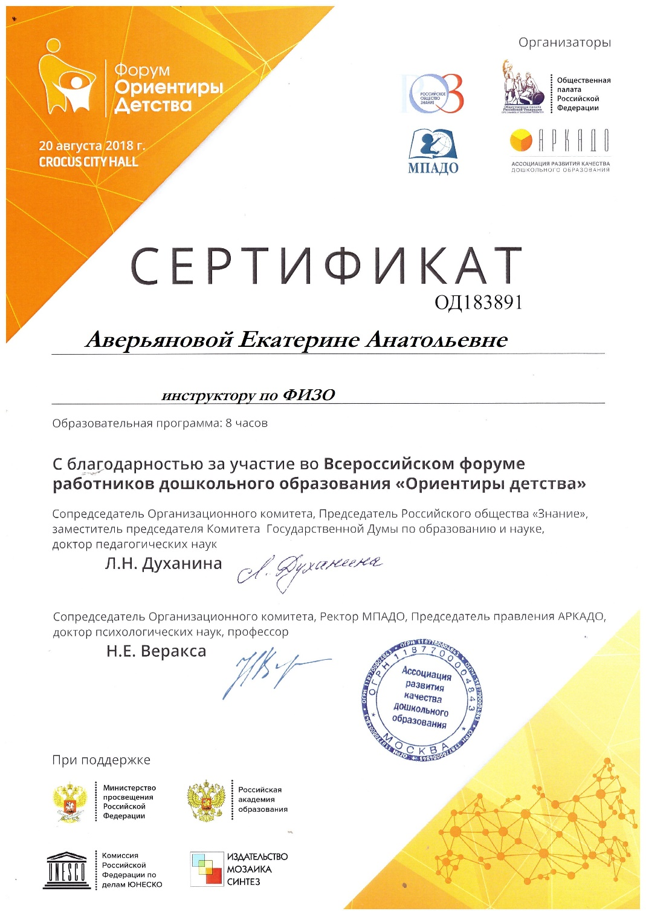
Поощрения российского уровня

Slide 32
Ссылка на фрагмент занятия по физической культуре во 2 младшей группе «По следам Колобка» https://youtu.be/iwSjxKbNdrQ

